Slide 1


「話合い活動」の充実を図る手立て
特別活動
埼玉県マスコット
コバトン さいたまっち
西部教育事務所

Slide 2

１．「議題」について
□ 「提案理由」の価値
□ 個によっての温度差
５つのポイント
２．「柱」について
□ 理由（根拠）の扱い □ 視覚的工夫
□ 練り合う場面の想定 □ 思考の発散と収束
□ 反対意見の扱い □ 条件の明確化
３．「決定」について
□ 決定の在り方
□ 「折り合い」のつけ方
□ 決定事項に対する“思い”
４．授業者のスタンス
□ 立ち位置の想定
□ 「切り札（助言）」の準備
□ 個別支援対象の絞り込み
５．事後の見届け
□ “やりきる”指導
□ 活動後の“思い”

Slide 3
１．「議題」について
■ 「提案理由」の価値
□ 個によっての温度差
Ｐｏｉｎｔ
・ 客観的に「問題である状況」を捉えさせる
・ “切実感”、“必要感”を高めさせる
アンケートの活用
議題箱の活用
【質問】クラスは楽しいですか？
１位 仲良くなるためのクラスレク開催
２位 あいさつをしようキャンペーン
３位 授業中のけじめをつけよう
４位 係活動の見直し
５位 給食のおかわりのしかた

Slide 4
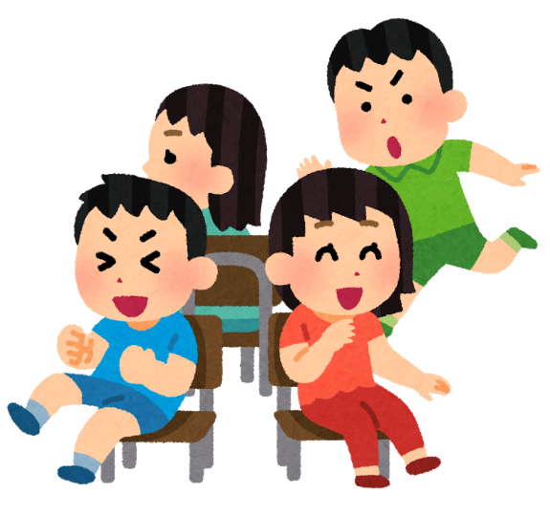


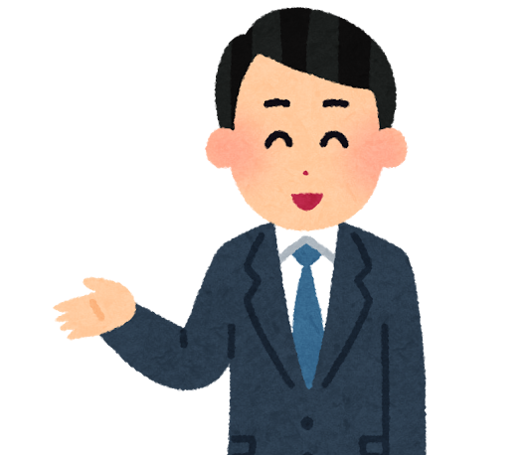
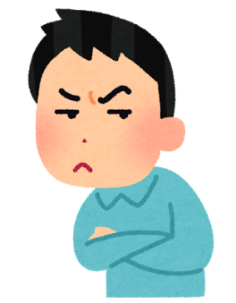
１．「議題」について
□ 「提案理由」の価値
■ 個によっての温度差
仲の良いクラス
今よりもっと
みんなと仲良くなりたい！
問題に対する距離
確かに今のクラスは
あんまり仲が良くないよね
今でも十分に
仲は良いのでは？
認 識
表出
そこまで仲が悪い
わけではないんじゃない？
そもそも
仲良くなる必要はあるの…
別にみんなと仲良くなりたいと思わないんだけど…

Slide 5

２．「柱」について
■ 理由（根拠）の扱い □ 視覚的工夫
□ 練り合う場面の想定 □ 思考の発散と収束
□ 反対意見の扱い □ 条件の明確化
Ｐｏｉｎｔ
・ 「内容」そのものではなく「理由（根拠）」に対して
“賛成・反対”させる
・ 他の意見と「比べる」視点を持たせる
「私は、『班対抗大縄跳び』がいいと思います。」
なぜなら、みんなが楽しめるからです。
なぜなら、提案理由にもある“仲良くなる”ためには、みんなで協力できる種目がいいと思ったからです。
なぜなら、“仲良くなる”ためには、他の意見と比べて一番みんなで協力できる種目だからです。

Slide 6
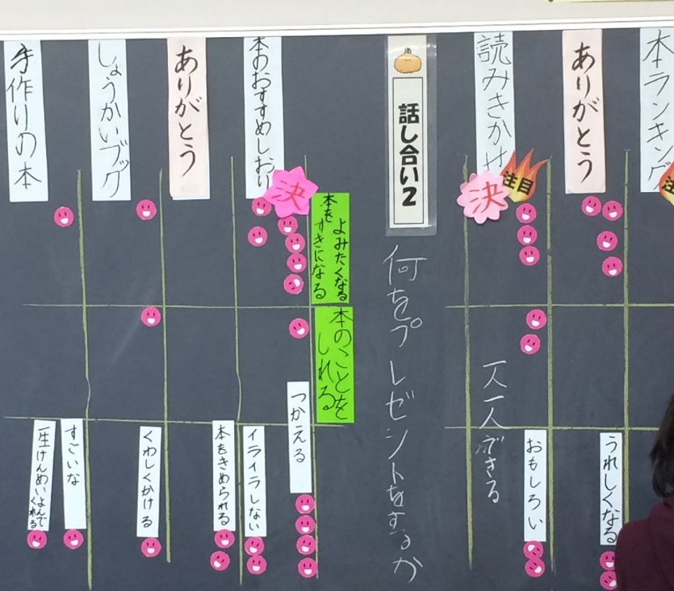

２．「柱」について
□ 理由（根拠）の扱い ■ 視覚的工夫
□ 練り合う場面の想定 □ 思考の発散と収束
□ 反対意見の扱い □ 条件の明確化
Ｐｏｉｎｔ
・ 内容により“分類”する
・ 「検討対象」を“焦点化”する
・ 「理由（根拠）」を“見える化”する

Slide 7


２．「柱」について
□ 理由（根拠）の扱い □ 視覚的工夫
■ 練り合う場面の想定 □ 思考の発散と収束
□ 反対意見の扱い □ 条件の明確化
Ｐｏｉｎｔ
・ “いざ！”という時の「切り札」を準備する
・ 想定外の「練り合い」に対して、価値の見極めをする
時間内で何回跳んだかがいいよ！
連続の方が盛り上がるんじゃない？
今の議論は、提案理由に沿った話合いになっていますか？
時間も限られているので、種目を決めてから検討することにしたらどうでしょう？
7

Slide 8

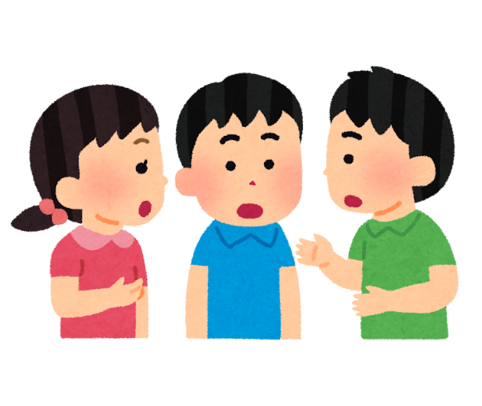


２．「柱」について
□ 理由（根拠）の扱い □ 視覚的工夫
□ 練り合う場面の想定 ■ 思考の発散と収束
□ 反対意見の扱い □ 条件の明確化
Ｐｏｉｎｔ
・ 時間調整感覚を持たせる（特に司会）
・ 「思考」の切り替えをはっきりさせる
発散的
思考
収束的
思考
出し合う
比べ合う
まとめる

Slide 9


２．「柱」について
□ 理由（根拠）の扱い □ 視覚的工夫
□ 練り合う場面の想定 □ 思考の発散と収束
■ 反対意見の扱い □ 条件の明確化
Ｐｏｉｎｔ
・ 「解決（解消）策」を“全員”で考える
・ 「反対（心配）」意見が自然と出る雰囲気を醸成する
『班対抗大縄跳び』に反対です。
なぜなら、大縄跳びが苦手な人もいるからです。
Ａさん
Ａさんの反対に意見のある人はいますか？
Ａさんの課題を解決する意見はありますか？
昼休みとかに練習をすればいいと思います。また、練習をすることで、さらに協力性が
高まると思います。

Slide 10

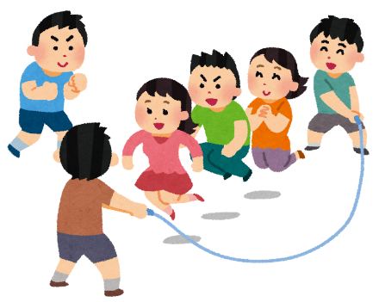
２．「柱」について
□ 理由（根拠）の扱い □ 視覚的工夫
□ 練り合う場面の想定 □ 思考の発散と収束
□ 反対意見の扱い ■ 条件の明確化
Ｐｏｉｎｔ
・ 特に「企画もの」については、生徒に任せて良い範囲と
自治的な活動の範囲を超えるものを示す
・ 活動のイメージ（想定）を共有する
生徒に任せることができない条件（例）
・プライバシーにかかわる ⇒住所録作成等
・誰かを傷つける行為 ⇒罰ゲーム等
・教育課程の変更 ⇒時間割変更等
・校内の決まりに抵触する ⇒持ち物、施設等
・金銭の徴収 ⇒プレゼント交換等
・健康、安全の侵害 ⇒危険な内容、飲食等

Slide 11
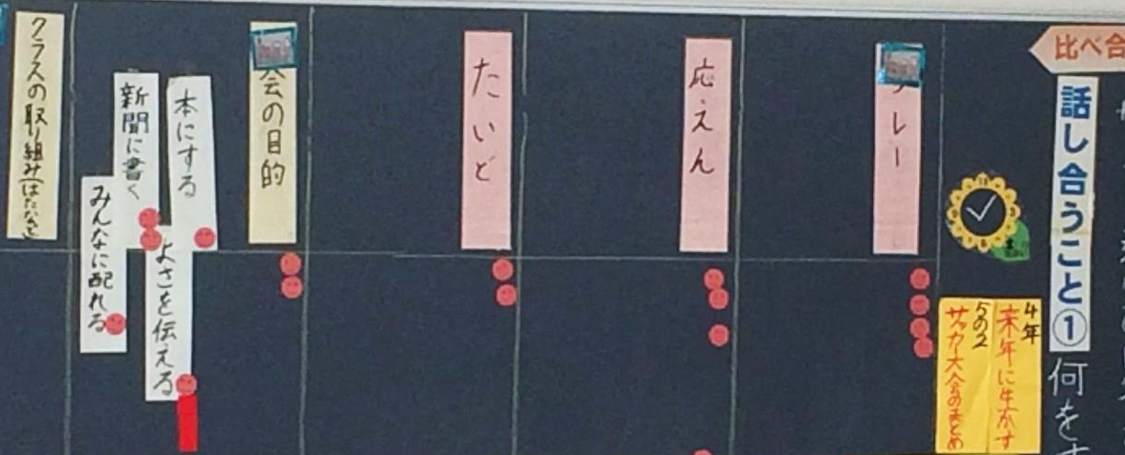

３．「決定」について
■ 決定の在り方
□ 「折り合い」のつけ方
□ 決定事項に対する“思い”
Ｐｏｉｎｔ
・ 議長団と事前に打ち合わせをしておく
・ 場合によっては「決定の仕方」についての意見を集う
・ “同質”と判断されれば“量”で判断する場合もあり得る
『班対抗大縄跳び』に賛成票がたくさん出たので、決定でいいですか？
『班対抗大縄跳び』に賛成票が多いのですが、解決できていない反対票もあります。これまでの話合いの内容をふまえて、どのように一つにまとめたらよいか、意見を出してください。

Slide 12

３．「決定」について
□ 決定の在り方
■ 「折り合い」のつけ方
□ 決定事項に対する“思い”
Ｐｏｉｎｔ
・ 「正解」ではなく、「最適解」を見い出す
・ 「意見」と「条件」を照らし合わせて総合的に判断させる
・ “全体”で「折り合い」をつけることと“個人”で「折り合い」
をつけさせること

Slide 13
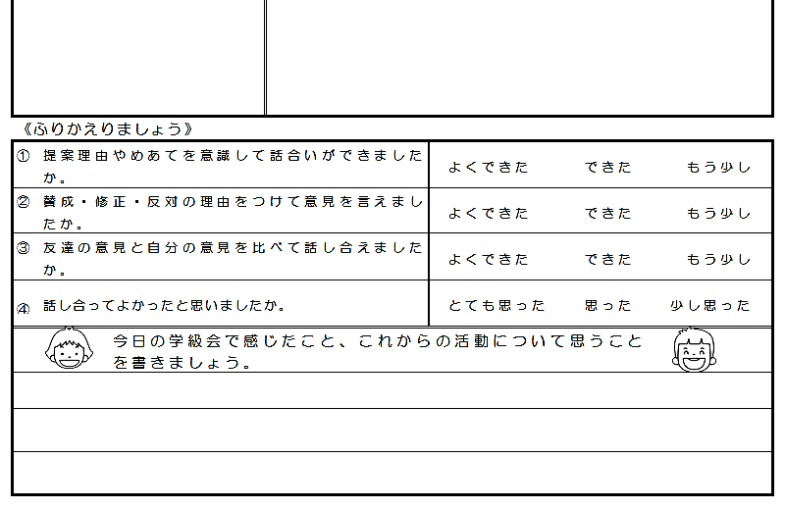

３．「決定」について
□ 決定の在り方
□ 「折り合い」のつけ方
■ 決定事項に対する“思い”
Ｐｏｉｎｔ
・全員が“納得”することは稀有である
・ 個の“思い”を表出させることで、「実践（活動）」に向け
ての個別支援に生かす
・ 「決定事項」に対しての“責任”を持たせる
『話合い活動』そのものの自己評価
『決定事項』に対する“思い”や“決意”

Slide 14
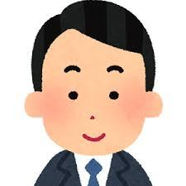
４．授業者のスタンス
■ 立ち位置の想定
□ 「切り札（助言）」の準備
□ 個別支援対象の絞り込み
Ｐｏｉｎｔ
・ 議題の内容、これまでの話合いの状況等により、
指導対象を決めておく
・ 効果的な位置（前、横、後）を決めておく
書記
議長

Slide 15
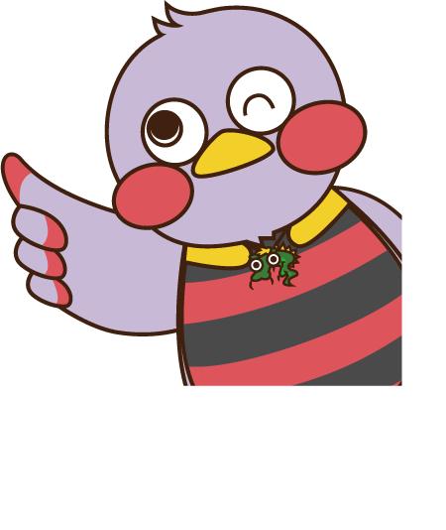
４．授業者のスタンス
□ 立ち位置の想定
■ 「切り札（助言）」の準備
□ 個別支援対象の絞り込み
Ｐｏｉｎｔ
・ 話合いのポイント（練り合いの場面、条件との適合、
不適切な発言等）を押さえておく
・ 「切り札」を出す対象（全体、司会者、参加者）を明確
にする
・ 出さなくて済めば、それでよし
助言を行うタイミング（例）
・自治的な活動の範囲を超えたとき
・感情的な議論になりそうなとき
・明らかに自己中心的な発言があったとき
・ねらいや提案理由からそれたとき
・話合いの焦点や方向性が定まらないとき
・話合いのルールからそれたり、発言に対して冷やかしや中傷があったとき
２０

Slide 16


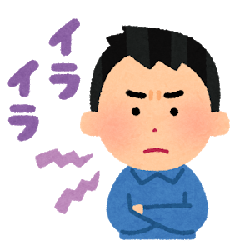


４．授業者のスタンス
□ 立ち位置の想定
□ 「切り札（助言）」の準備
■ 個別支援対象の絞り込み
Ｐｏｉｎｔ
・ 初発の記述等から、個別に支援を要する生徒（議題に
対して後ろ向き等）を想定しておく
・ 指名の在り方について、司会と事前打合せをしておく
書記
議長

Slide 17
５．事後の見届け
■ “やりきる”指導
□ 活動後の“思い”
Ｐｏｉｎｔ
・ 決定事項に対する“責任”を負わせる
・ 「集団決定」の重要性を感じさせる
○年○組 学級会ルール（例）
① 議題に対して自分の意見をしっかりと持ち、
積極的に発表する！
② 友だちの発表は、理由までしっかりと聞く！
③ 友だちの意見を冷やかしたり否定したりしない！
④ みんなの意見を生かして、よりよくまとめられる
ように考える！
⑤ “みんな”で決めたら、“みんな”で実行する！

Slide 18
５．事後の見届け
□ “やりきる”指導
■ 活動後の“思い”
Ｐｏｉｎｔ
・ 議題に対する取組の“総括”をさせる
・ 「初発」、「決定後」、「実践後」の“思い”の変容を、
記述から見とる
『話合い活動』そのものの自己評価
『決定事項』に対する“思い”や“決意”

Slide 19
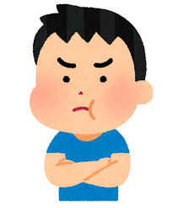
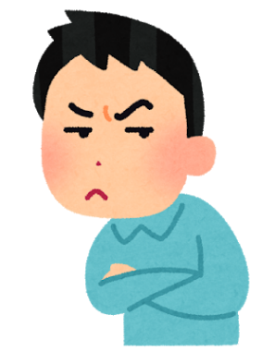

初発の思い
「議題」に対する価値を感じていない。
「問題」と「自分の思い」に、距離がある。
今回の議題は、本当に話し合う必要があるのかよくわかりません。
決定事項に対する思い
「決定事項」に対して、納得はできていない。
自分の思いに“折り合い”をつけようとしている。
本人なりに、「決定事項」に対する“責任”を理解してる。
一番いい内容とは思わないけど、みんなで決めた事なので、とりあえずはやってみようと思います。
実践後の思い
実際に取り組んでみて、自分なりに良くできたと思います。みんなで話し合って決めることの大切さも、少しわかった気がします。
「実践（活動）」を通して、「議題」対する価値や、「話合い」の意義を感じ取ることができた。

Slide 20

人格的、社会的な自立を培う「特別活動」
自主的、実践的な態度を育む「特別活動」
魅力ある学級・学校づくりを実現する「特別活動」
学級経営や学業指導、進路指導としての「特別活動」
集団活動を通して「個」を鍛える「特別活動」
人間関係や豊かな人間性を育てる「特別活動」
生徒の問題解決力と教員の指導力を高める「特別活動」
学級・学校文化を創る
特別活動

Slide 21

御清聴
ありがとうございました

